Slide 1
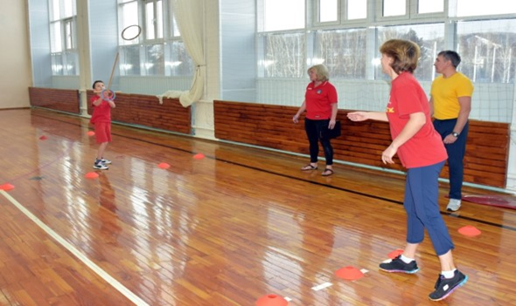
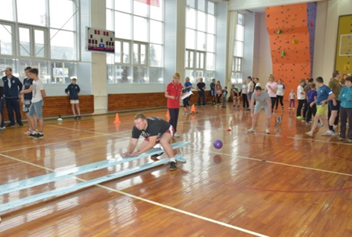
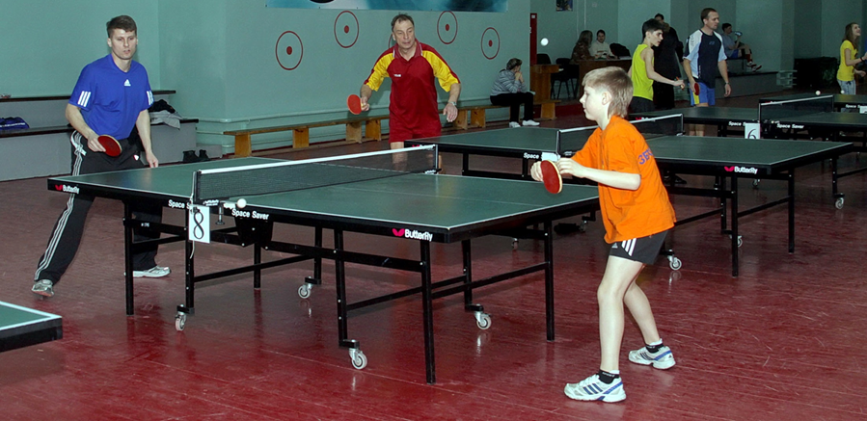
Спартакиада
«Семейная лига»
Город Зеленогорск
Красноярский край

Slide 2
Цели и задачи практики
Цель – привлечение семей к систематическим занятиям физической культурой и спортом, пропаганда здорового образа жизни.
Задачи:
расширение культурных связей между семьями;
укрепление института семьи в обществе;
выявление сильнейших спортивных семей города;
взаимодействие с инструкторами, тренерами г. Зеленогорска.

Slide 3
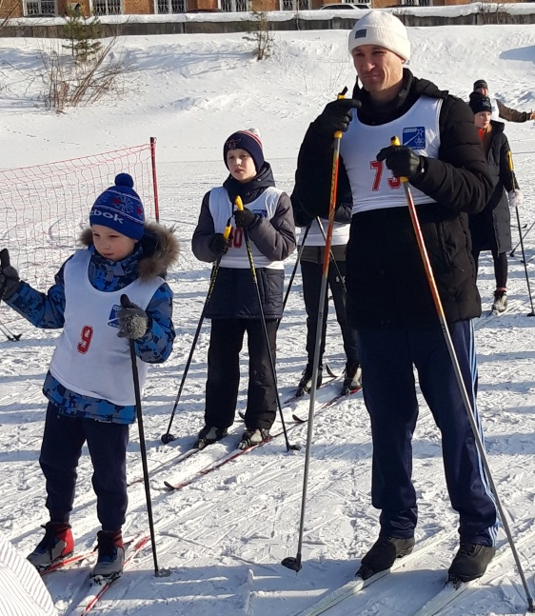
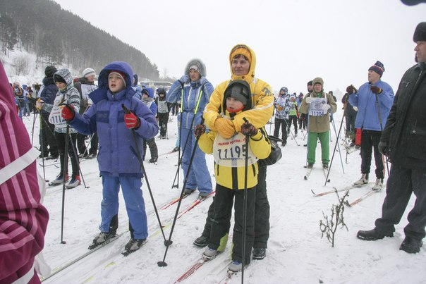
Участники Спартакиады «Семейная лига»
Все желающие семьи с детьми от 8 до 13 лет, допускаются дети младше 8 лет, имеющие соответствующую подготовку.
Соревнования проводятся среди полных и неполных семей, как с девочками, так и с мальчиками.

Slide 4
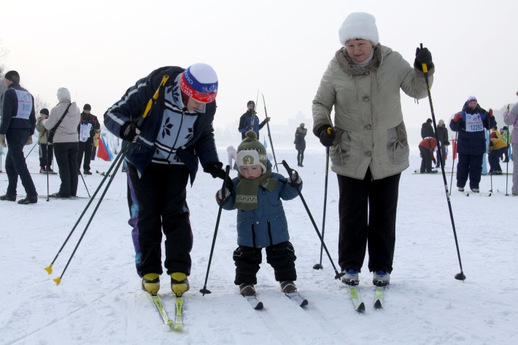
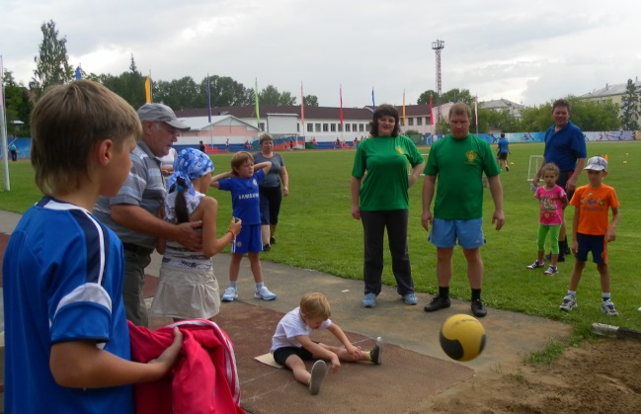
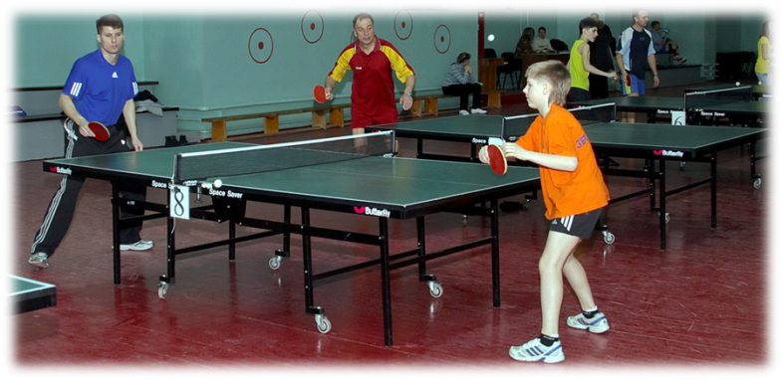
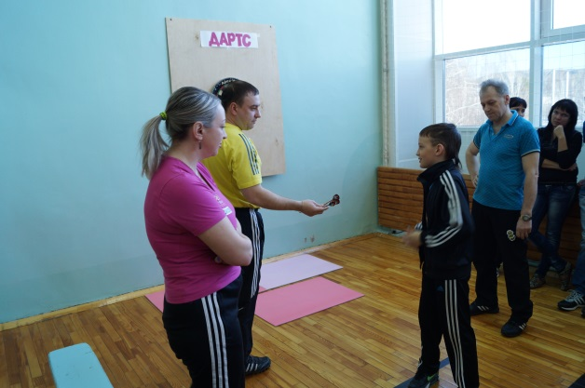
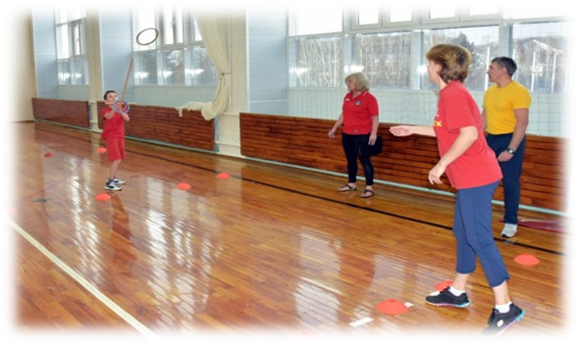
Программа соревнований
Зимнее многоборье
Летнее многоборье
Настольный теннис
Мультиспорт
Дартс
Пулевая стрельба
Плавание

Slide 5
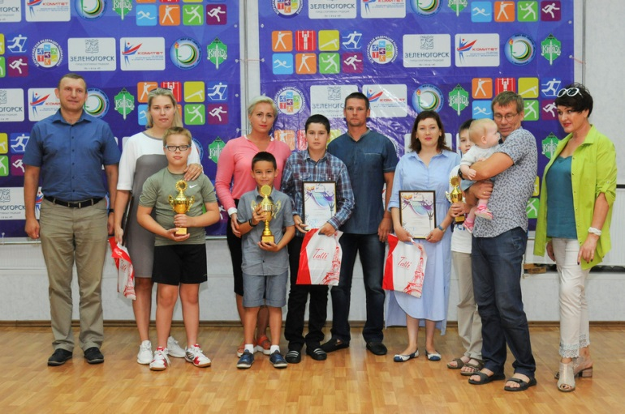
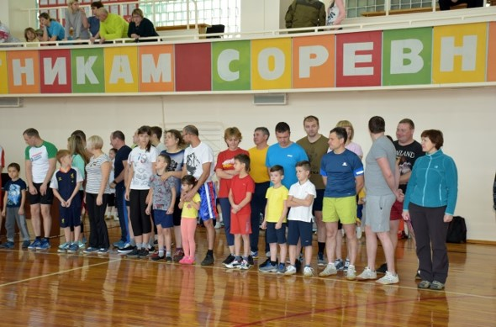
Итоги «Семейной лиги»
Определение победителей и призёров Спартакиады в каждой группе производится, как в комплексном зачете, так и отдельно по каждому виду программы. Победители и призёры в комплексном зачете определяются по сумме очков всех видов Спартакиады.

Slide 6
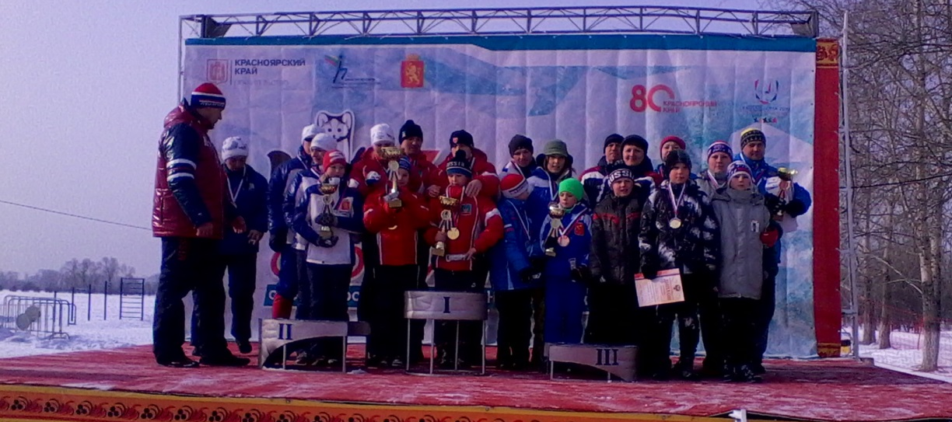
Итоги «Семейной лиги»
Победители муниципального уровня спартакиады «Семейная лига» участвуют в летних спортивных играх/ зимних спортивных играх среди городских округов Красноярского края в дисциплине «семейные старты».
Они неоднократно становились призёрами спортивных игр.

Slide 7
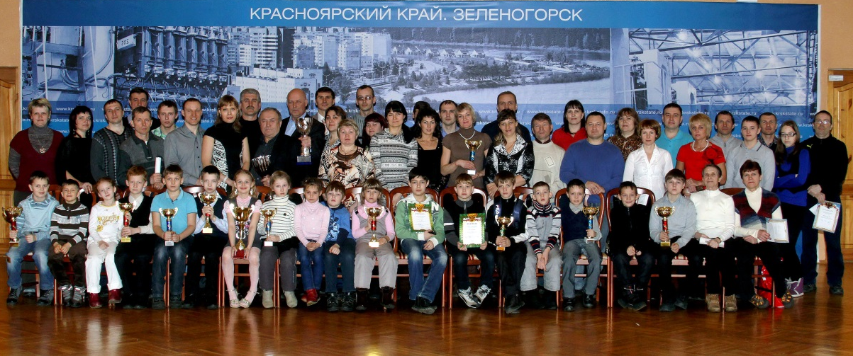
Результат развития практики
Выросла доля населения, систематически занимающихся физической культурой и спортом (с 15,7 % в 2010 году до 42,2 % в 2020 году).
В 2010 году сборная команда города впервые заняла 1 место в зимних спортивных играх городов Красноярского края.
В 2018 году МБУ «Спортивный комплекс» занял 2 место в смотре-конкурсе на лучшую организацию физкультурно-массовой работы на территории Красноярского края.
В 2019 году город Зеленогорск занял 1 место в рейтинге городских округов Красноярского края по основным показателям, характеризующим уровень развития системы спорта.

Slide 8
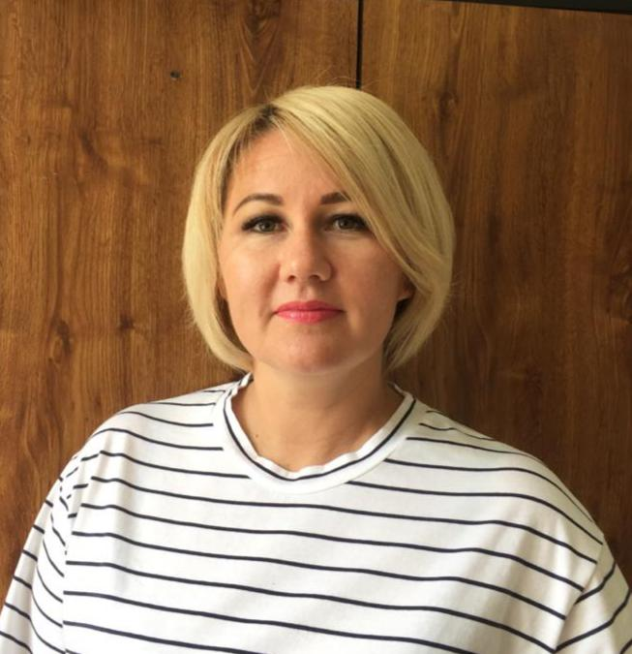
Команда практики
Болотникова Елена Михайловна - заместитель директора Муниципального казенного учреждения «Комитет по делам физической культуры и спорта г. Зеленогорска»
Комиссарова Ирина Ильинична - заместитель директора по физкультурно-спортивной работе Муниципального бюджетного учреждения «Спортивный комплекс»

Slide 9
Перспективы развития
Увеличение доли населения, систематически занимающихся физической культурой и спортом;
расширение спортивных возможностей всех членов семьи;
привлечение к спортивным мероприятиям средств массовой информации для повышения их роли в популяризации и пропаганде физической культуры и спорта, а также в формировании здорового образа жизни.

Slide 10
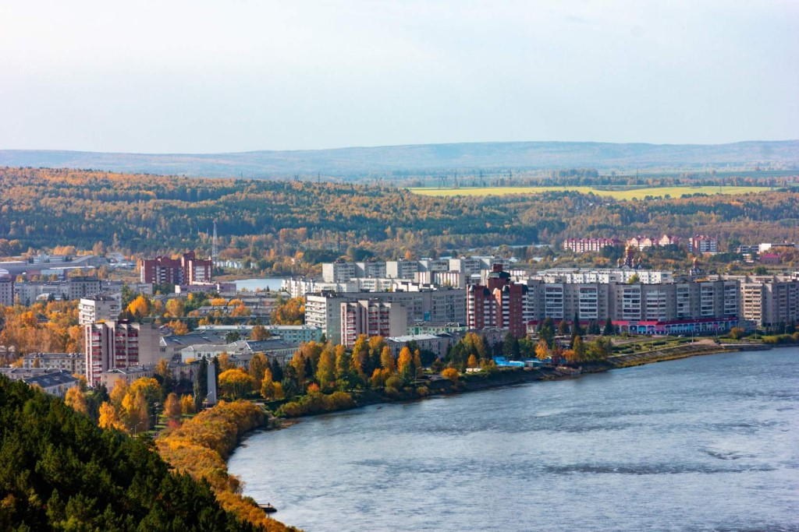
Спасибо за внимание!

